Slide 1
Debluring with Blurry/Noisy Image Pairs
108062103 莊鈞堯
108062304 黃子軒

Slide 2
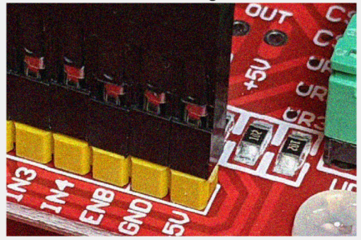
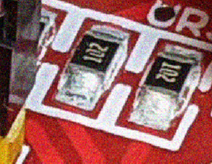
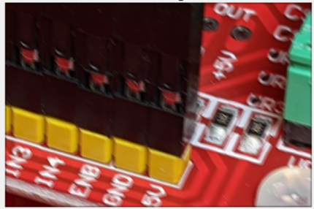
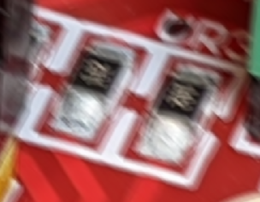
背景與動機
在不好的光線環境下手持拍照，
可能會拍出兩種極端的照片:
1. 提高感光度(ISO)，曝光時間較短
-> 不會模糊但雜訊多
2. 降底感光度，曝光時間拉長
-> 雜訊少但可能有motion blur
目標:使用兩張照片做enhancement。

Slide 3
實作步驟
取得一組影像: 模糊照片B、高雜訊照片N
N 進行smoothing (Gaussian)，產生 Nd
使用 Nd 來估計 B 的blur kernel K (B = Nd ⊗ K)
利用 K 對 dB 進行 deconvolution (dB = dI ⊗ K)
修改 deconvolution 的作法，減少ringing (dI = Ig .* RL(dI, K) )
復原影像 (I = Nd + dI)

Slide 4
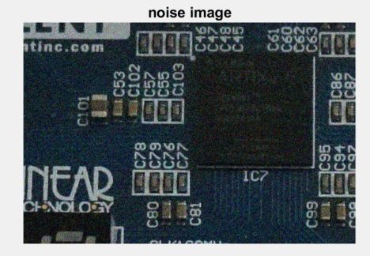
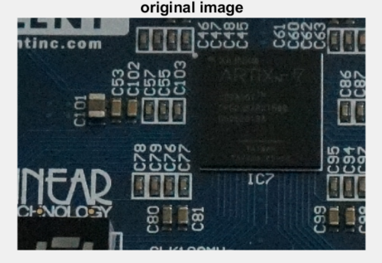
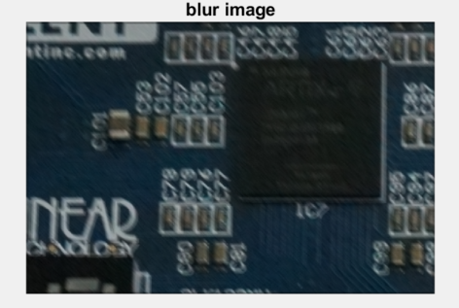
1. 影像取得
將原影像在matlab中手動加上
noise 與motion blur

Slide 5
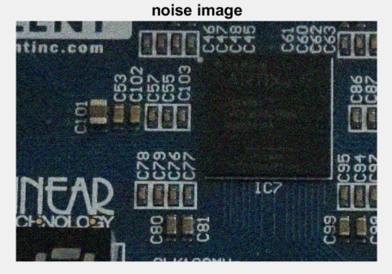
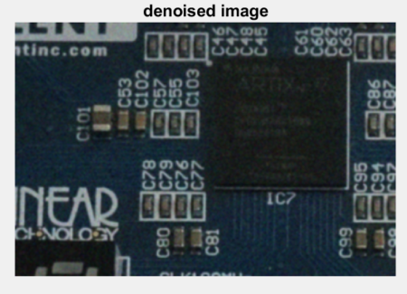
2. Smoothing
使用Gaussian Filter，sigma = 2

Slide 6
3. 估計Blur Kernel (1/2)
B = Nd ⊗ K，影像大小為n x m，Kernel大小為 z x z
改為vector-matrix form: b = A k， 其中b = B(:) (n x m, 1)，k = K(:) (z x z, 1) A為(n x m, z x z)的矩陣，每一個row代表一個由kernel包起來的neighborhood
直接透過 A k = b，解方程式算出 k

Slide 7
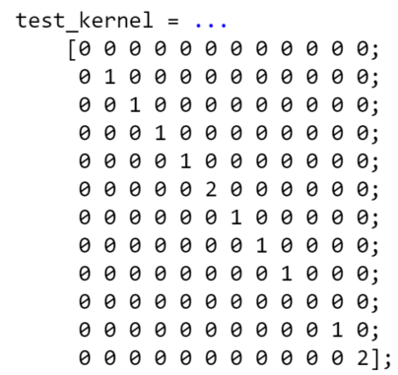

3. 估計Blur Kernel (2/2)
實測結果:
12 x 12 test_kernel
估計的kernel size為21 x 21
問題: 算出的kernel內有負值，必須改為0並重新normalize，對準確度有影響。

Slide 8
4. Residual Deconvolution
B = I ⊗ K = (Nd + dI) ⊗ K = (Nd ⊗ K) + (dI ⊗ K)
B - Nd ⊗ K = dI ⊗ K
dB = dI ⊗ K ← Residual Convolution
Q：Why Residual Deconvolution?
A：直接計算 B = I ⊗ K 會導致強烈的 ringing effect，若先減少 Nd ⊗ K，每個pixel的值會下降，比較容易減少 ringing effect 的產生。
算出dI之後利用 I = Nd + dI，重新復原原影像。

Slide 9
5. Gain-controlled RL (de-ringing)
單純的利用 Residual Deconvolution 降低 ringing effect 其實不太夠，大部分時候我們希望 flat 的地方不會出現 ringing effect，而靠近 edge 的地方則可以適當容忍一些 ringing effect，以提高 edge的辨識度。
因此我們在進行 RL 的每個 iteration 都乘上一個常數 Igain
for each iteration:
dI = Igain .* RL(dI, K)
Igain 會由一個公式計算而出(in next page)，以達到我們想要的效果

Slide 10
5. Gain-controlled RL (de-ringing)
Igain = (1 - alpha) + alpha * (gradient magnitude of Nd) <= 1
由於我們可以容忍 ringing effect 在 edge 附近，但不能出現在其他地方，所以我們計算 Nd 的 gradient magnitude 來識別 edge，並設定一個常數 alpha 來控制 ringing effect 在 edge 和在其他地方影響的程度
若 alpha = 0.6，則在平坦的地方 (gradient magnitude = 0)，Igain = 0.4
而在edge的地方，Igain 會大於 0.4，而不大於 1

Slide 11
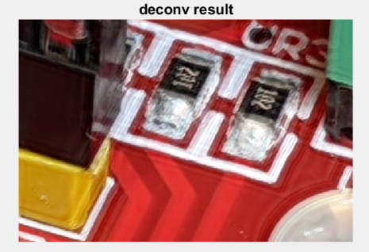
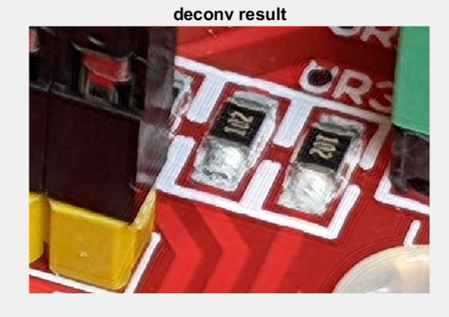
5. Gain-controlled RL (de-ringing)
結果比較: (圖片已放大)
直接做 RL deconvolution
Gain-controlled residual RL

Slide 12
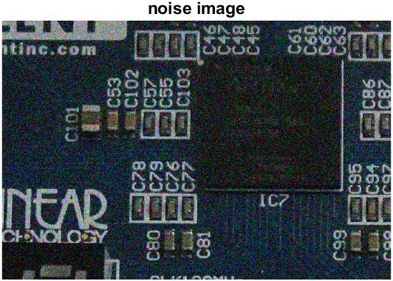
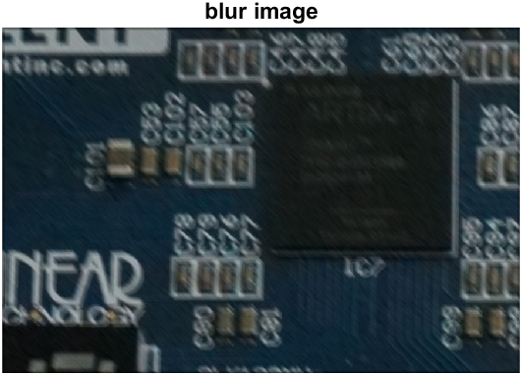
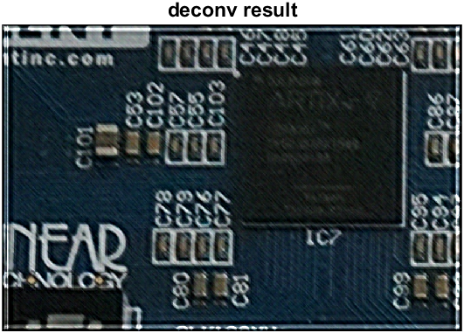
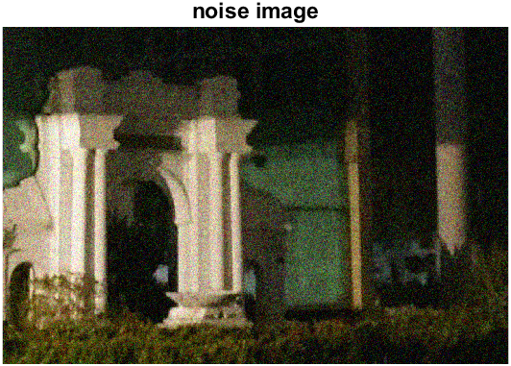
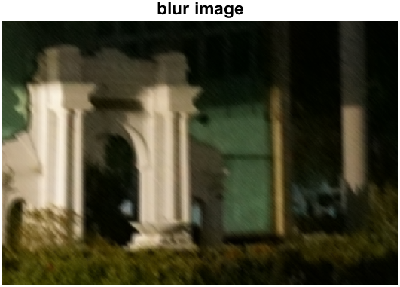
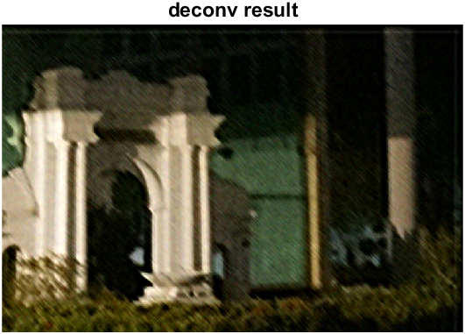
實作結果 (matlab合成影像、低光源)

Slide 13
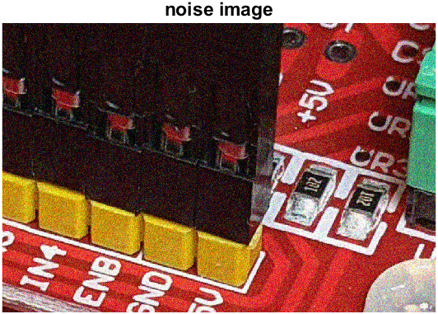
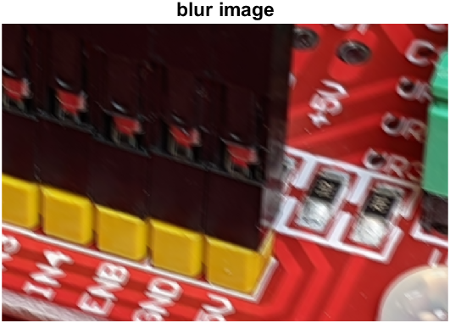
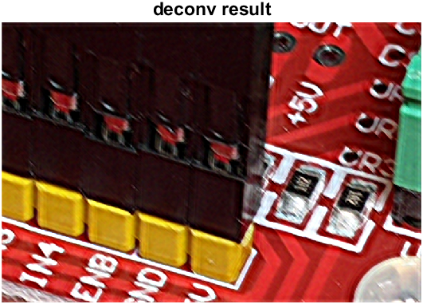
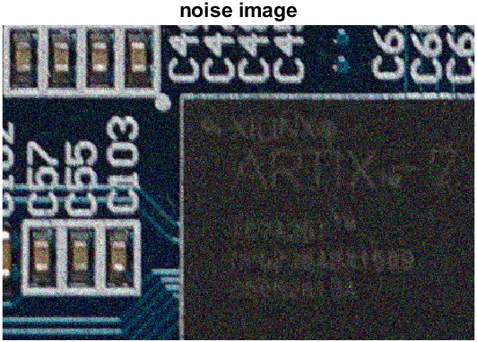
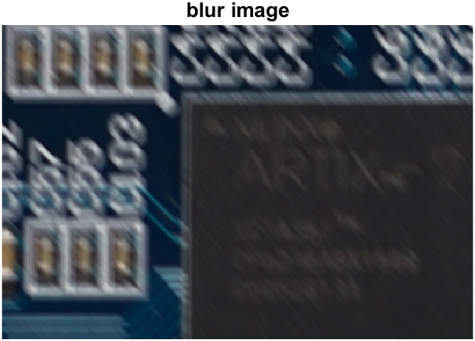
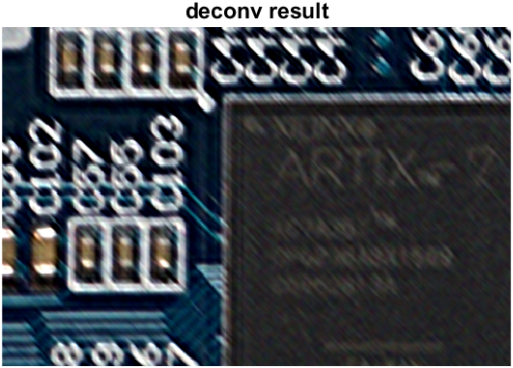
實作結果 (matlab合成影像、正常光源)

Slide 14
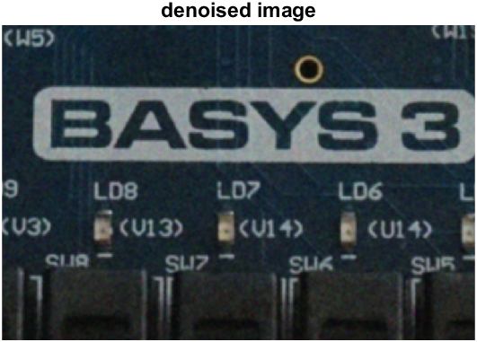
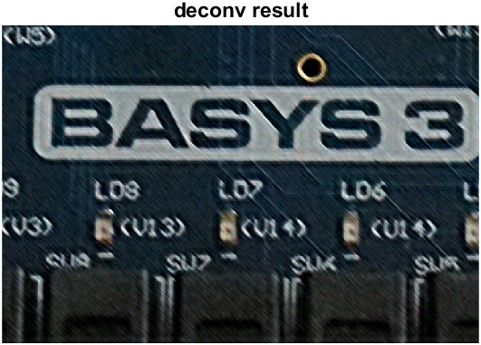
實作結果 (和直接denoise比較)

Slide 15
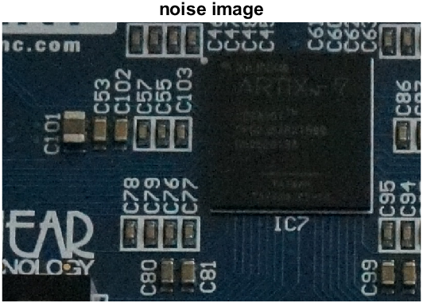
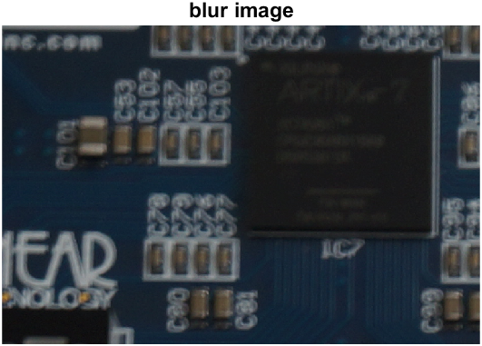
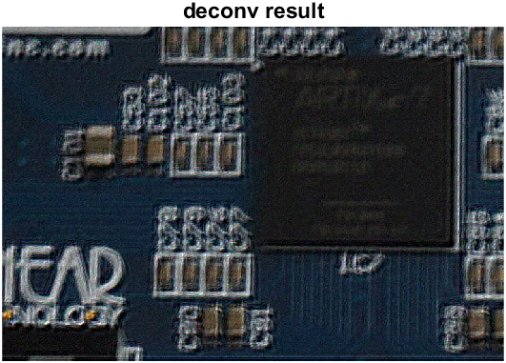
實作結果(實拍照片)
1/100s ISO 6400
1/4s ISO 200
結論:
Kernel estimation不佳
兩張影像有些微的視角、位置差異

Slide 16

如果有
精確的Kernel…
左: 使用估計的kernel
右: 直接給正確kernel

Slide 17
Future Work
Better smoothing method
Better Kernel Estimation (Least squares gradient descent with regularization)
Better De-ringing Approach
Fit with real word image
PSNR

Slide 18
Reference
A Study on Blur Kernel Estimation from Blurred and Noisy Image Pairs - Mushfiqur Rouf (2008) https://www.cs.ubc.ca/~nasarouf/projects/cpsc548/cpsc548-20080504.1.pdf
Blur Kernel Estimation from Blurred and Noisy Image Pairs (2008) https://www.cs.ubc.ca/~nasarouf/projects/cpsc548/
Method for deblurring an image - US8654201B2S Patent01B2 https://patentimages.storage.googleapis.com/22/d0/0a/e834ef4eb3110b/US8654201.pdf
https://github.com/alisaaalehi/convolution_as_multiplication
Image Deblurring with Blurred/Noisy Image Pairs - Yuan et al (2007)

